Slide 1
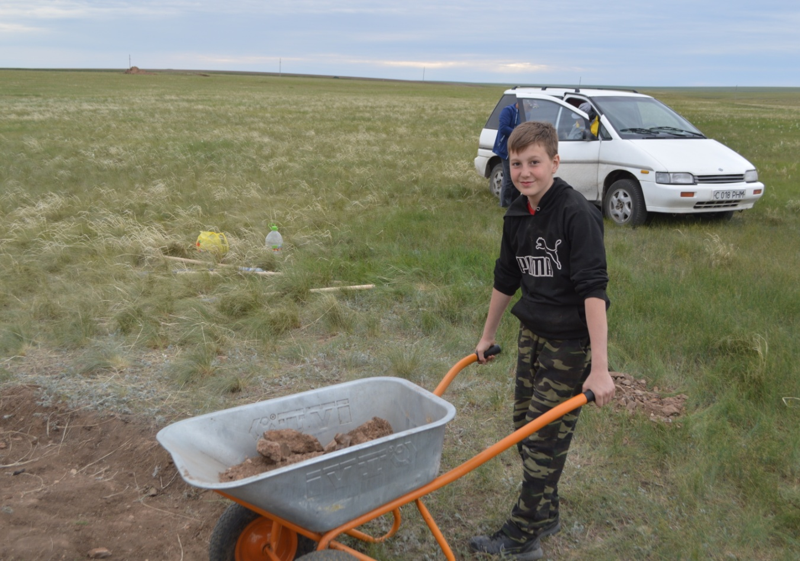
Акмолинская область
Жаксынский район
КГУ «Запорожская средняя школа»
Проект: «Мое участие в работе археологических экспедиций».

Slide 2
Целью работы определили исследование археологических памятников в местности Ак-Кайракты Жаксынского района.
Были поставлены задачи:
Исследовать русло реки Ак-Кайракты.
Произвести археологические раскопки двух курганов предположительно эпохи бронзы и раннего железного века.

Slide 3
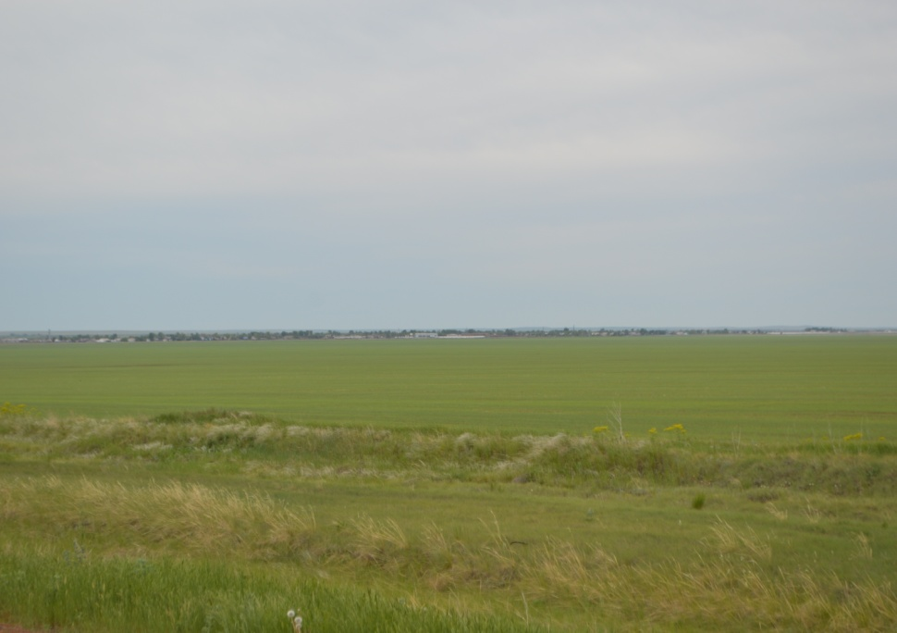
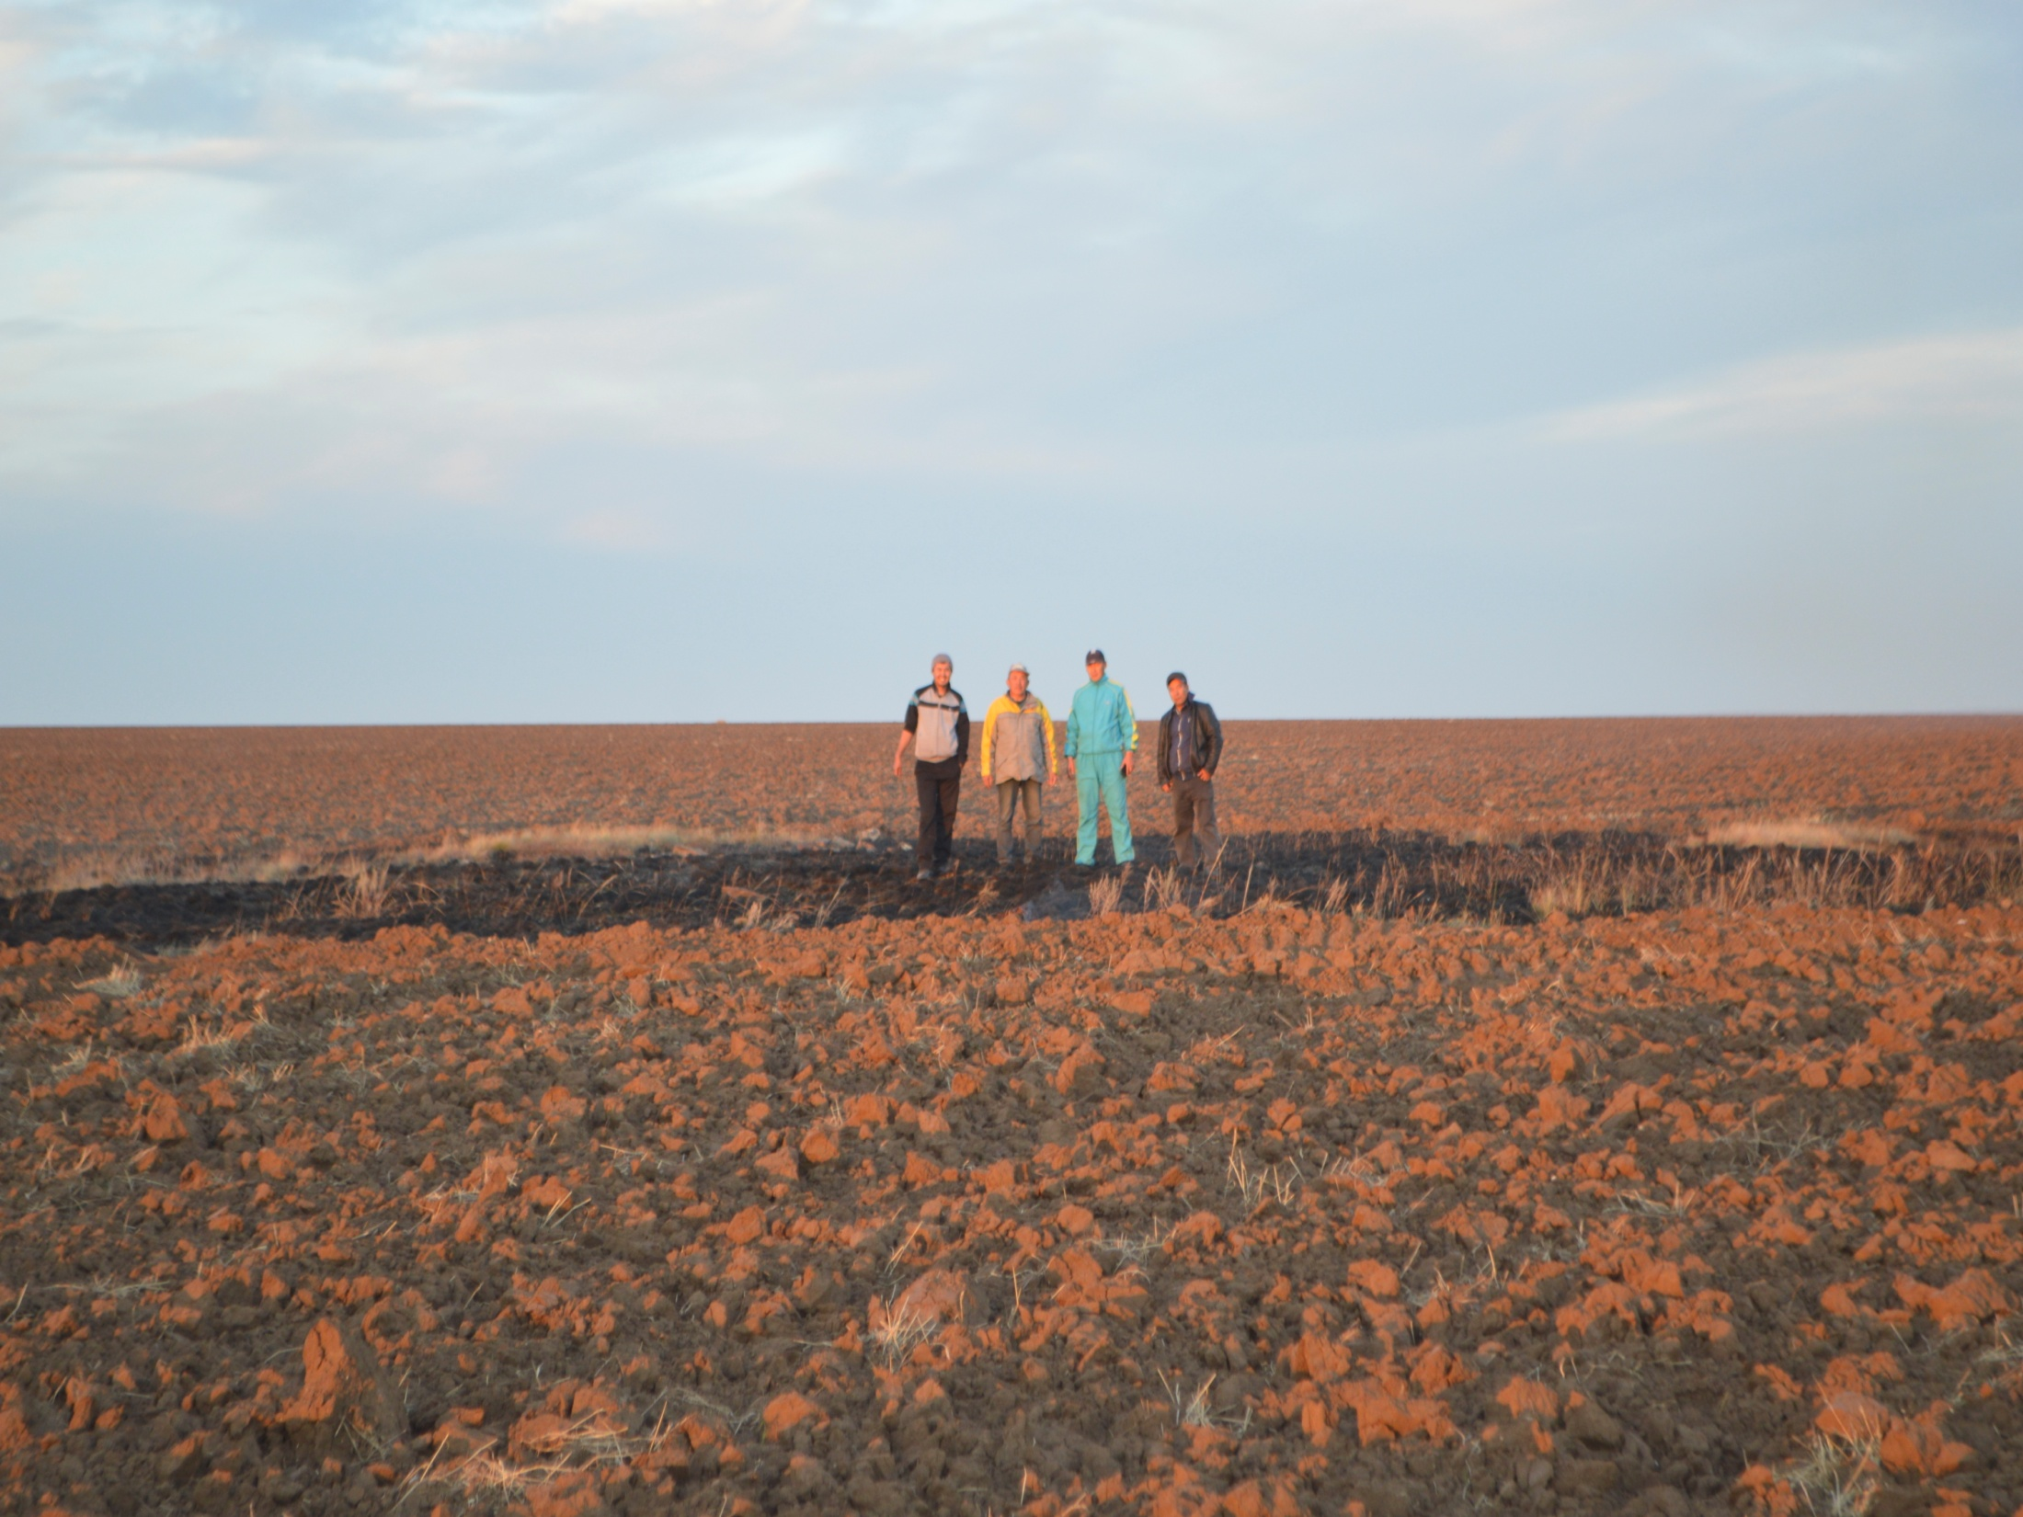
Лето. Разведка.

Slide 4
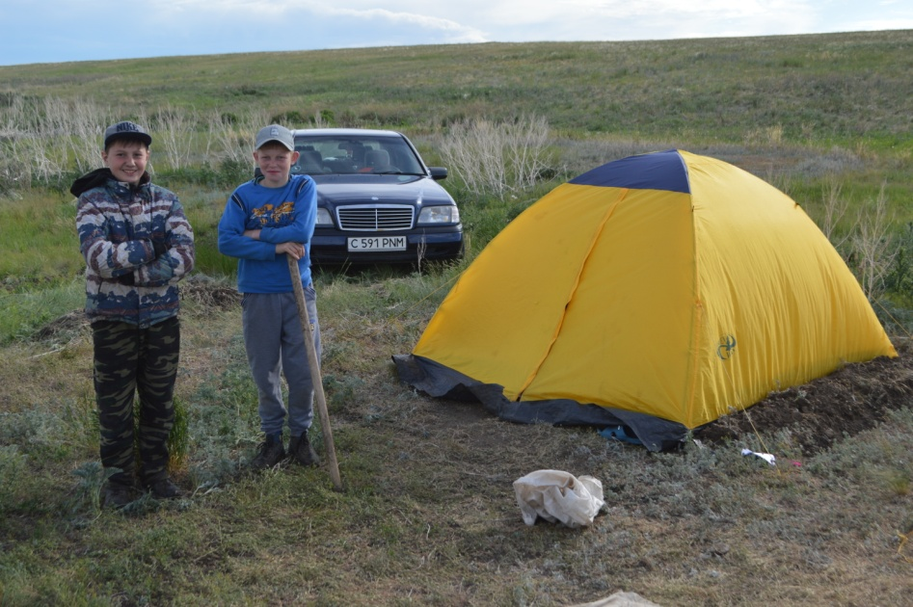
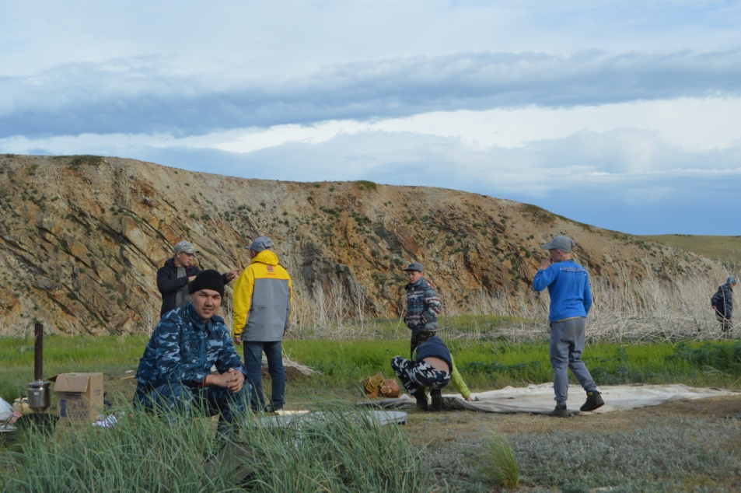
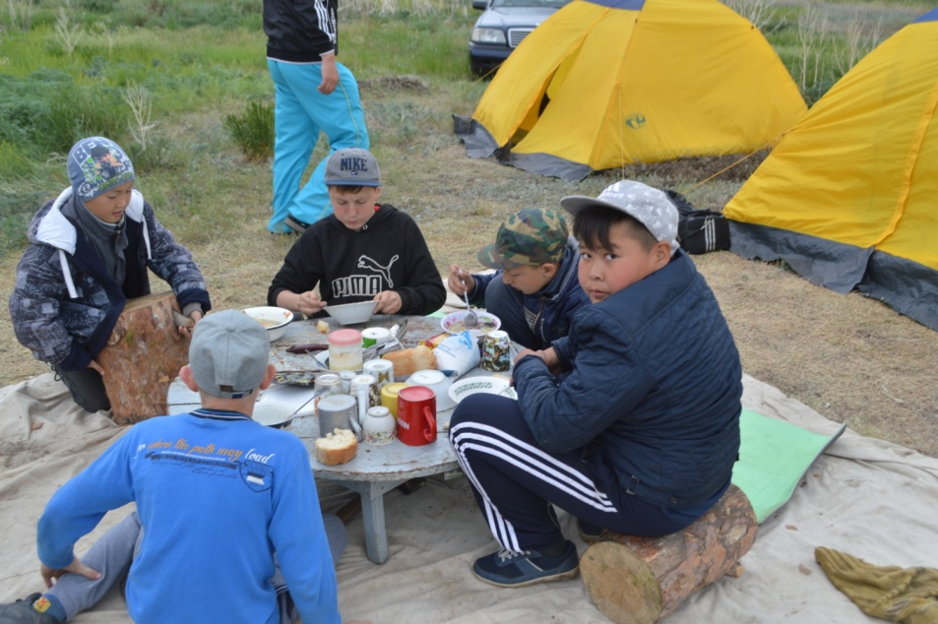
Разбили лагерь у реки Ак-Кайракты, вблизи курганов.

Slide 5
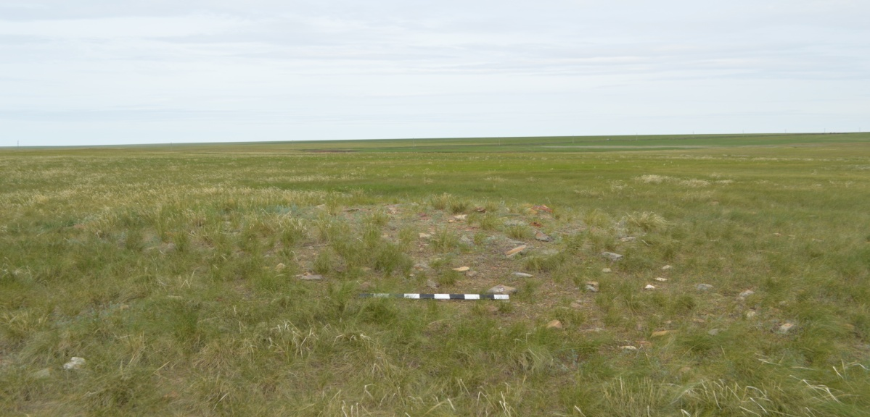
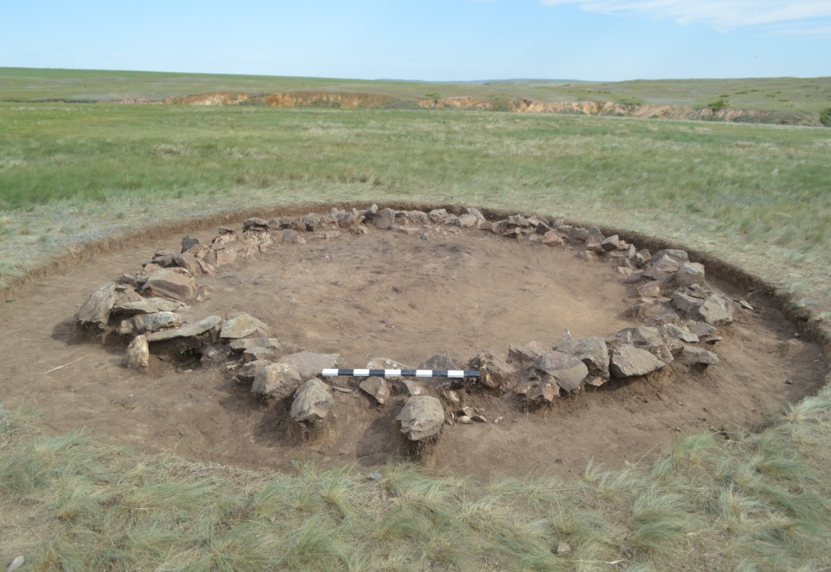
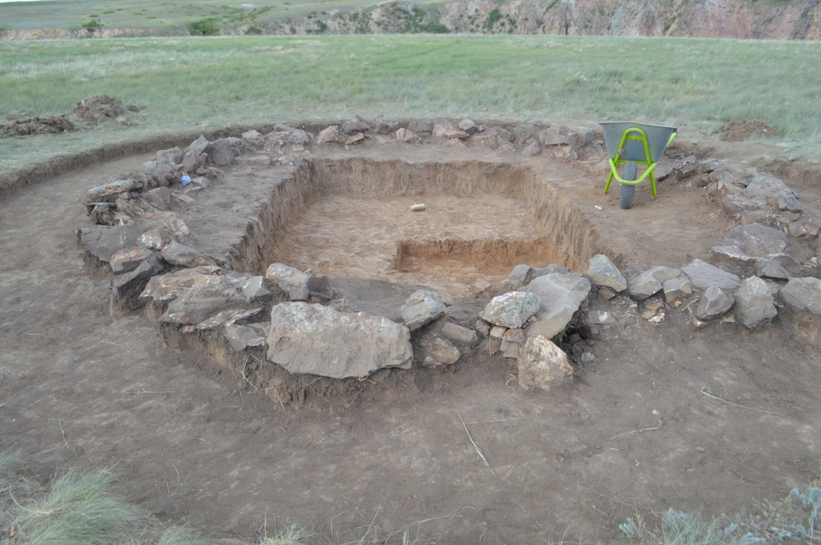
Начало раскопок

Slide 6
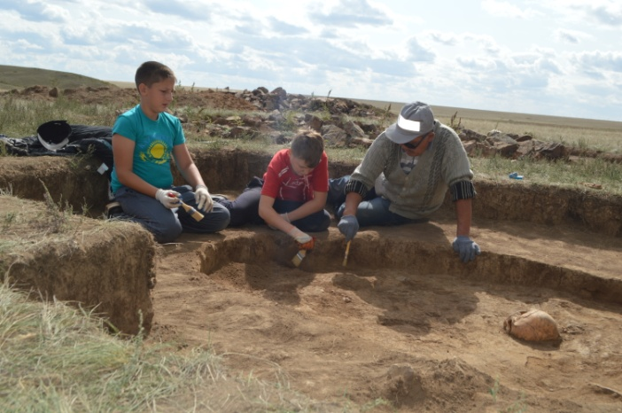
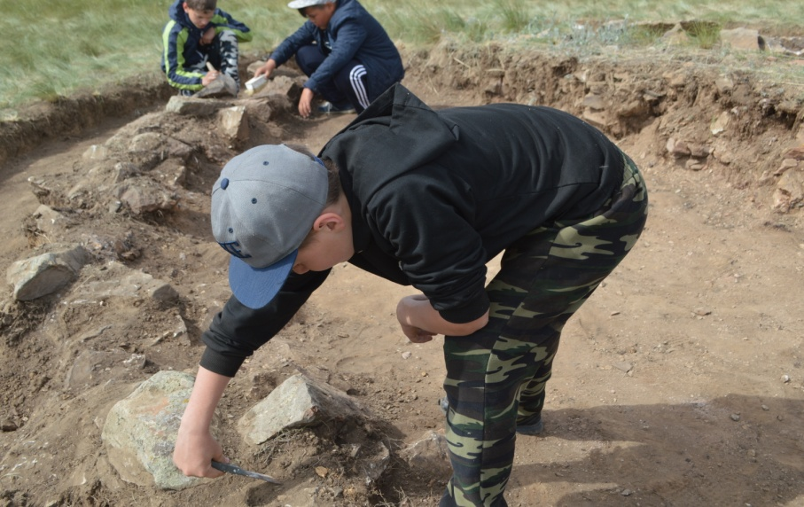
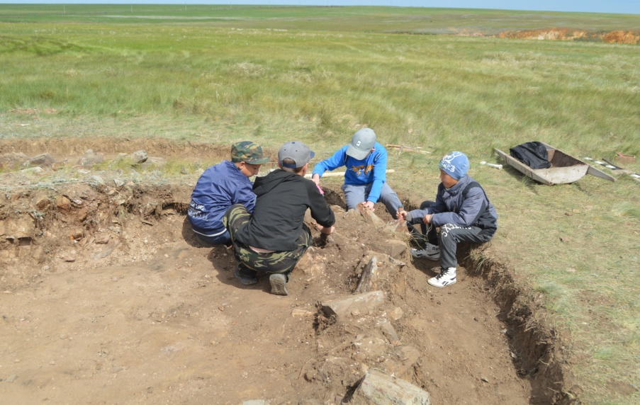
Курган №1.

Slide 7
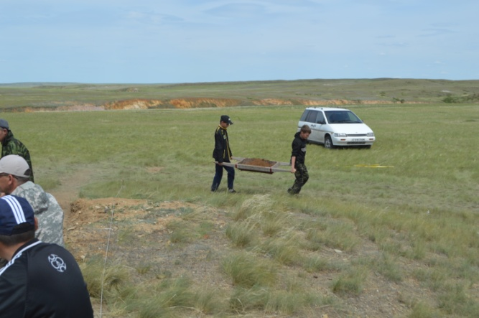
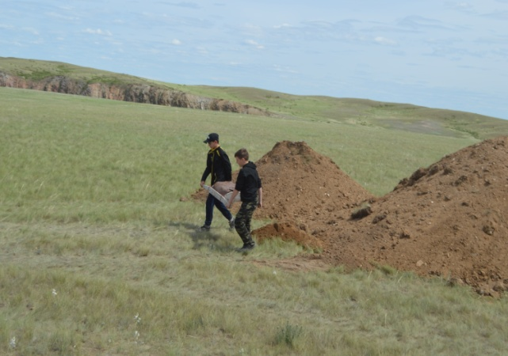
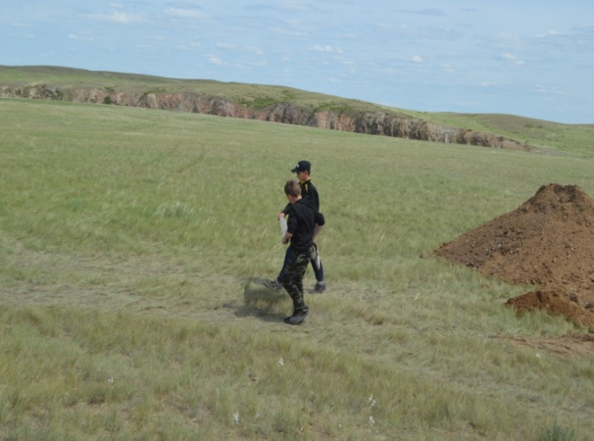
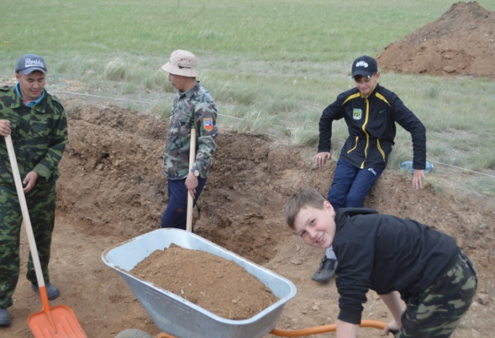
Трудовые будни археолога

Slide 8
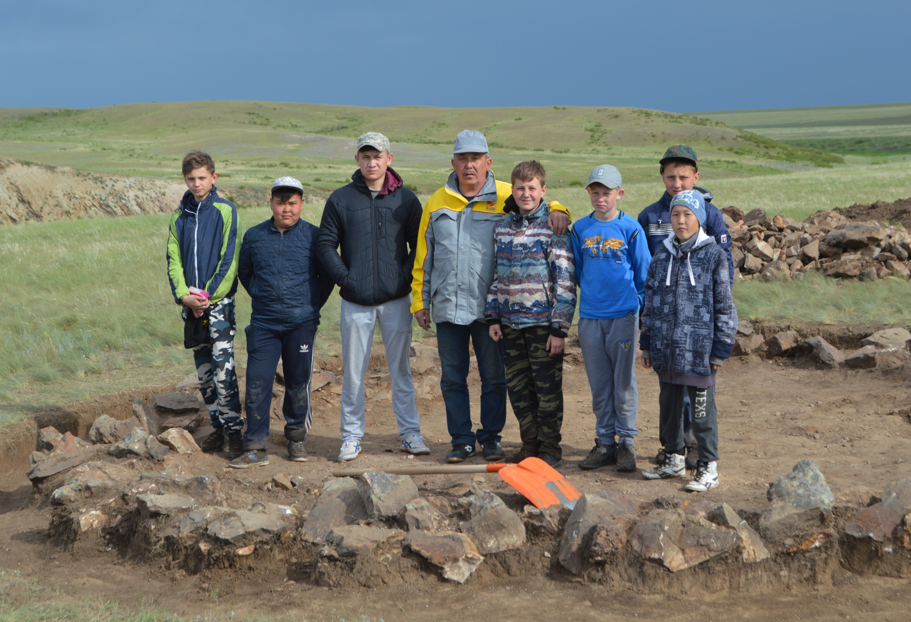

Slide 9
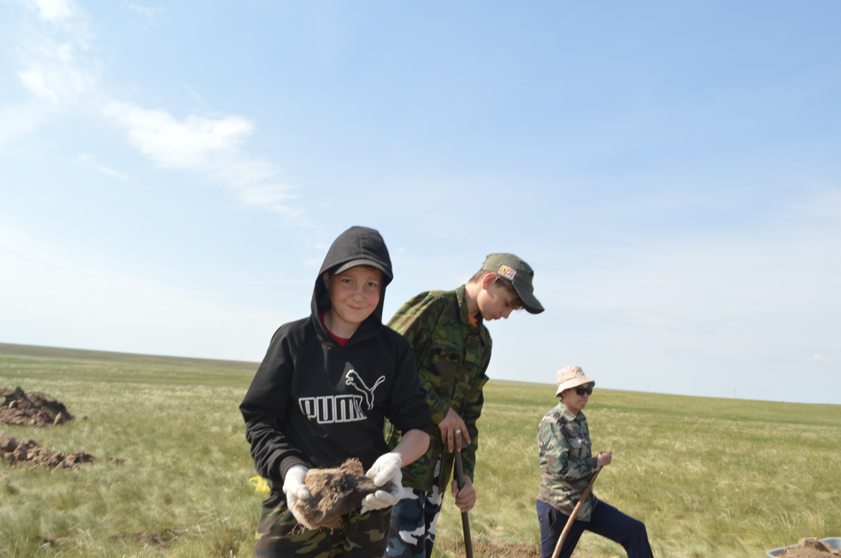

Slide 10
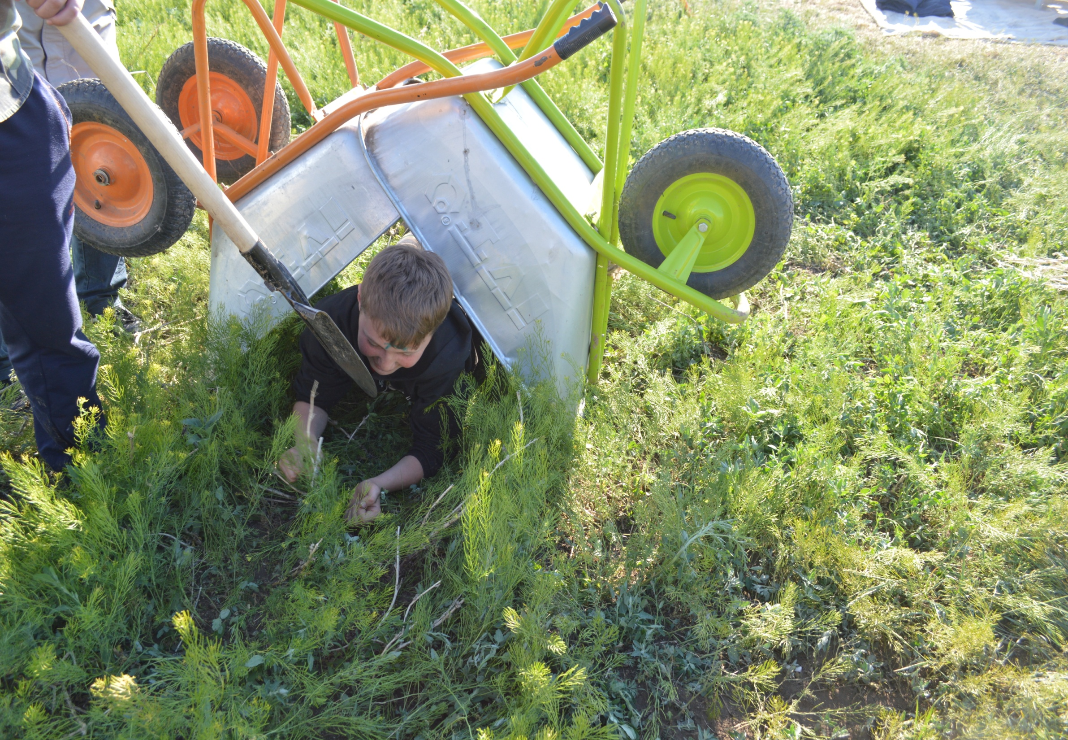
Я - археолог
Я – археолог...

